Slide 1



Integrovaná platforma geoweb pre environmentálne zdravie je na Slovensku realitou.
Eva Mičietová a kol.
Spoluautori:
Alexandra Benová, Radoslav Chudý, Richard Feciskanin, Tatiana Harciníková, Martin Iring, Miroslav Kožuch, Jerguš Moravčik, Vladimír Pelech, Tomáš Schmidt, Hana Stanková, Juraj Vališ

Slide 2
Obsah prezentácie
Afiliácia a kontext
Aký je význam riešenia?
Vyvinuté produkty.
Ukážka výstupov portálu.

Slide 3
Afiliácia a kontext
Realizované s podporou projektu: Univerzitný vedecký park UK v Bratislave, ITMS: 26240220086,
Aktivita Enviro-medicína pre 21. storočie – geografický info-systém a environmentálne zdravie
a projektu APVV 0326-11 „Hodnotenie kvality geografických informácií pre tvorbu environmentálnych rozhodnutí“
Vybudovanie priestorovej informačnej infraštruktúry environmentálneho zdravia ako distribuovanej platformy GIS- technologicka platforma
Získanie a implementácia reprezentatívnej vzorky údajov zdravotných indikátorov ZI a environmentálnych indikátorov EI environmentálneho zdravia
Vývoj aplikácií na integráciu, publikovanie, analyzovanie, popis terminológie, popis informačných zdrojov a vyhľadávanie geografických informačných zdrojov EZ v rámci vybudovanej platformy
Identifikácia výskumných zámerov – modelovanie priestorových vzťahov ZI a EI a rizika EZ

Slide 4
Aký je význam riešenia?
Online poskytovanie informácií o zdravotných a environmentálnych indikátoroch environmentálneho zdravia v SR.
Online priestorové modelovanie vzťahu zdravotných a environmentálnych indikátorov.
Integrované technologické riešenie realizované na základe prepojenia mapových zdrojov, terminologického slovníka, katalógu tried objektov a metainformačného katalógu.
Vytvorenie podmienok pre efektívnu identifikáciu ďalších výskumných zámerov na hodnotenie rizika environmentálneho zdravia.

Slide 5
Architektúra geoweb riešenia
GIS EZ
Geografická báza údajov – integruje implementované údaje ZI a EI
Katalóg tried objektov popisuje obsah GBU EZ
Metainformačný katalóg, katalógový server a klient – edituje metaúdaje EI a ZI v integrovanej GBU + informačné služby, prehľadáva informačné zdroje
Mapový server – publikuje obsah GBU EZ vo forme mapových informačných služieb
Mapový klient – sprístupňuje, zobrazuje, integruje a analyzuje informácie o ZI a EI
Terminologický slovník GIS EZ – popisuje kľúčové slová mapových vrstiev GIS EZ a súvisiacich termínov
Interoperabilita prvkov cez portál https://geonika.sk

Slide 6
Originalita
Podrobnosť skúmania
Spektrum integrovaných indikátorov
Funkcionalita mapového portálu
Podpora geoprocesných informačných služieb a priestorového modelovania
Prepojenie terminologického slovníka s informačnými dokumentmi publikovaných mapových vrstiev
Jednotná klasifikácia termínov v terminologickom slovníku a v zozname mapových vrstiev
Rozsiahly a interaktívny Katalóg objektov a výberový zoznam mapových vrstiev dostupných prostredníctvom mapového portálu.

Slide 7
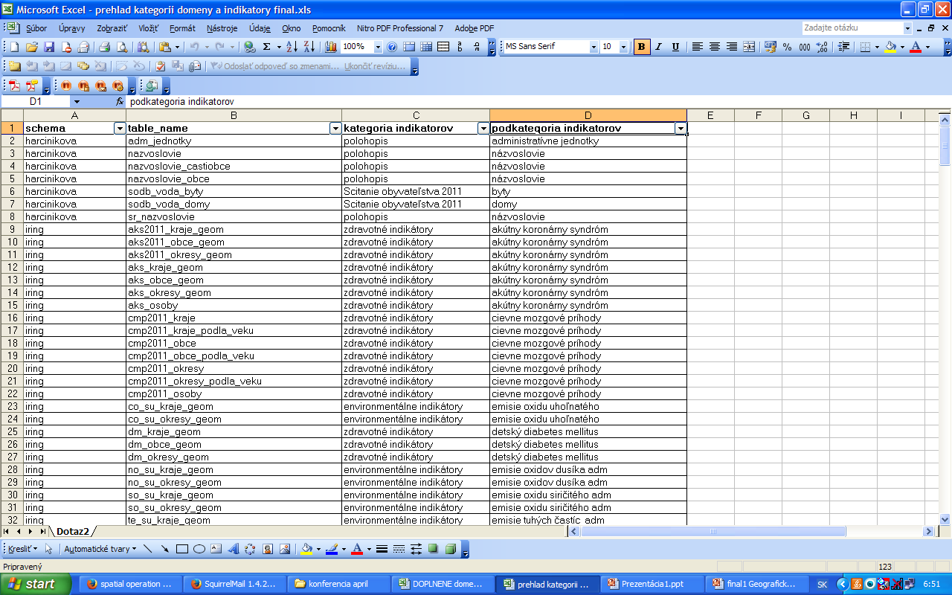
Geografická báza údajov EZ
Kategórie údajov, pod kategórie údajov
Celkovo 415 mapových vrstiev
Zoznam vrstiev https://uvp.geonika.sk/documents/zoznam_vrstiev.pdf

Slide 8
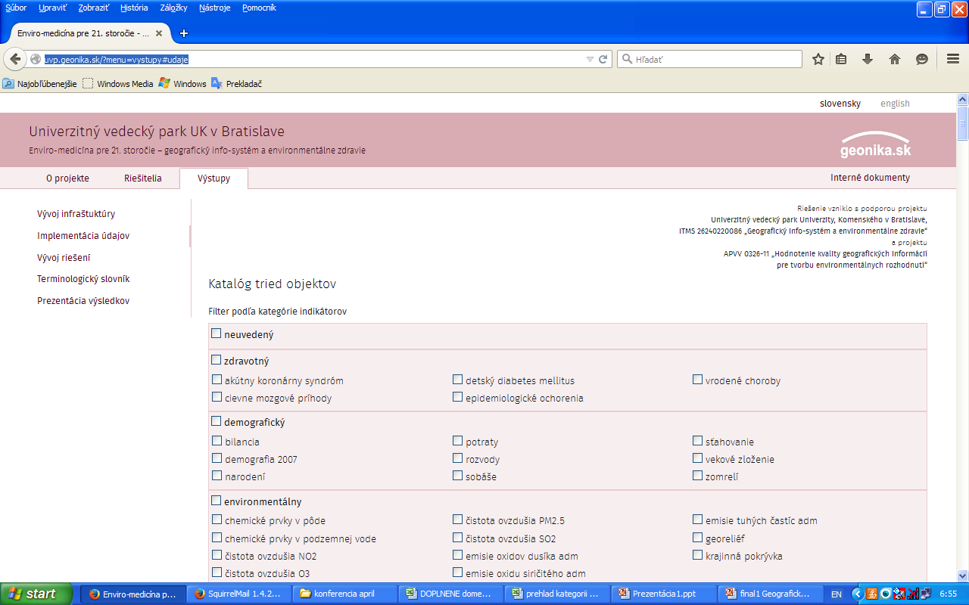
Interaktívny katalóg tried objektov EZ
Popisuje podrobný obsah integrovanej GBU – Trieda objektov, atribúty, hodnoty atribútov
Interoperabilita: http://uvp.geonika.sk/?menu=produkty#udaje

Slide 9
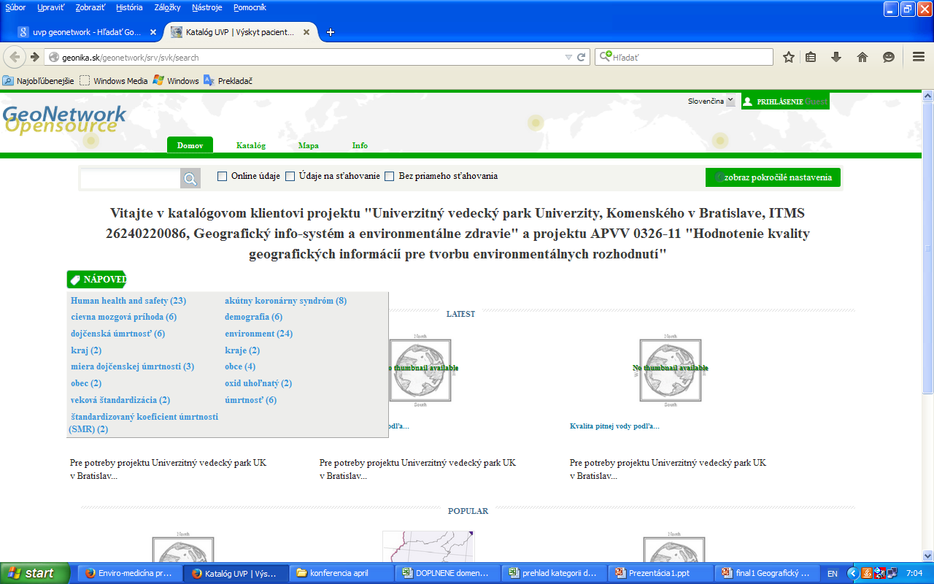
Metainformačný katalóg, katalógový server a klient
Popisuje metaúdaje databázových vrstiev, a vypublikovaných mapových vrstiev
Interoperabilita: http://uvp.geonika.sk/?menu=produkty#metakatalog

Slide 10
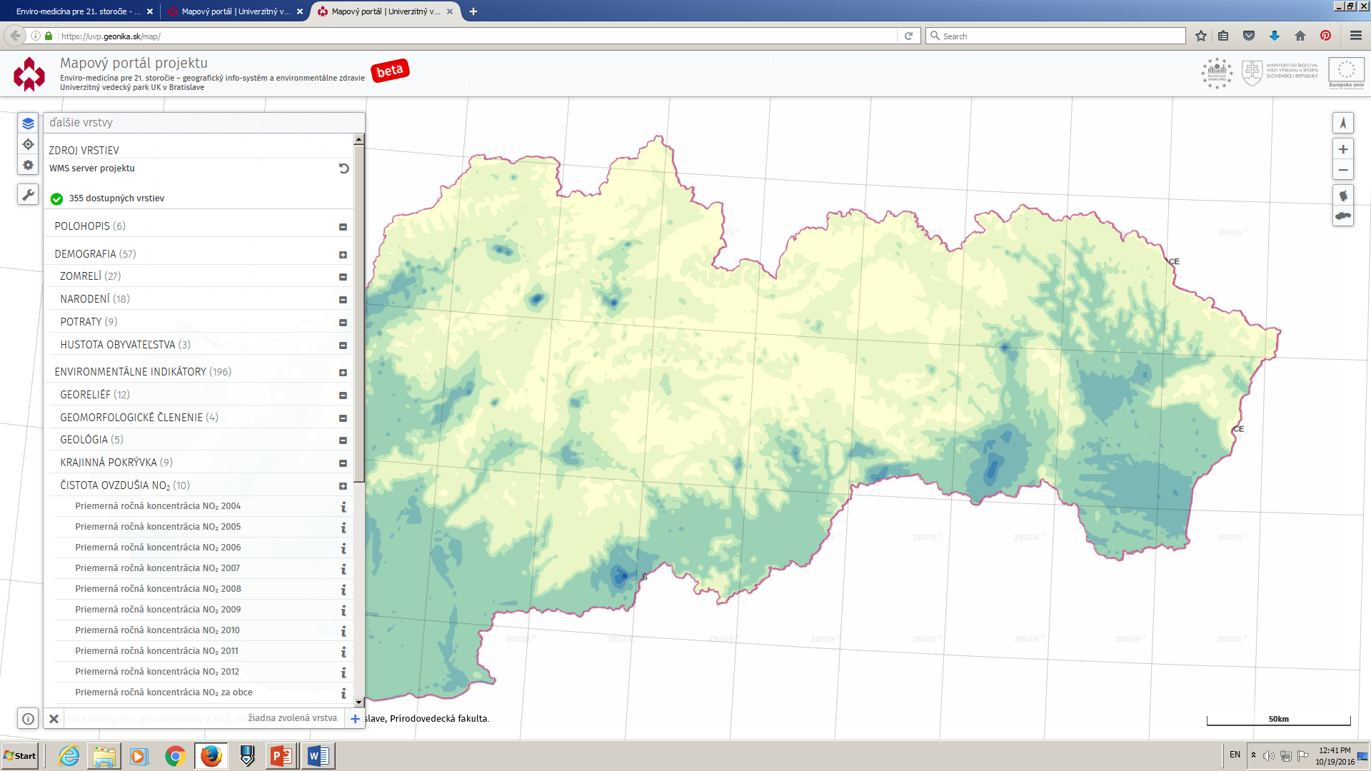
Mapový server
Publikuje mapové vrstvy z integrovanej GBU EZ do prostredia GEOWEB
Vypublikovaných 355 mapových vrstiev

Slide 11
Mapový klient
Zobrazuje 355 mapových vrstiev ZI a EI publikovaných mapovým serverom projektu
Interaktívne dopytovanie na atribúty mapových vrstiev
Priestorové modelovanie mapových vrstiev
Podporuje pripájanie externých mapových služieb
Lokalizácia aplikácie https://uvp.geonika.sk/map/

Slide 12
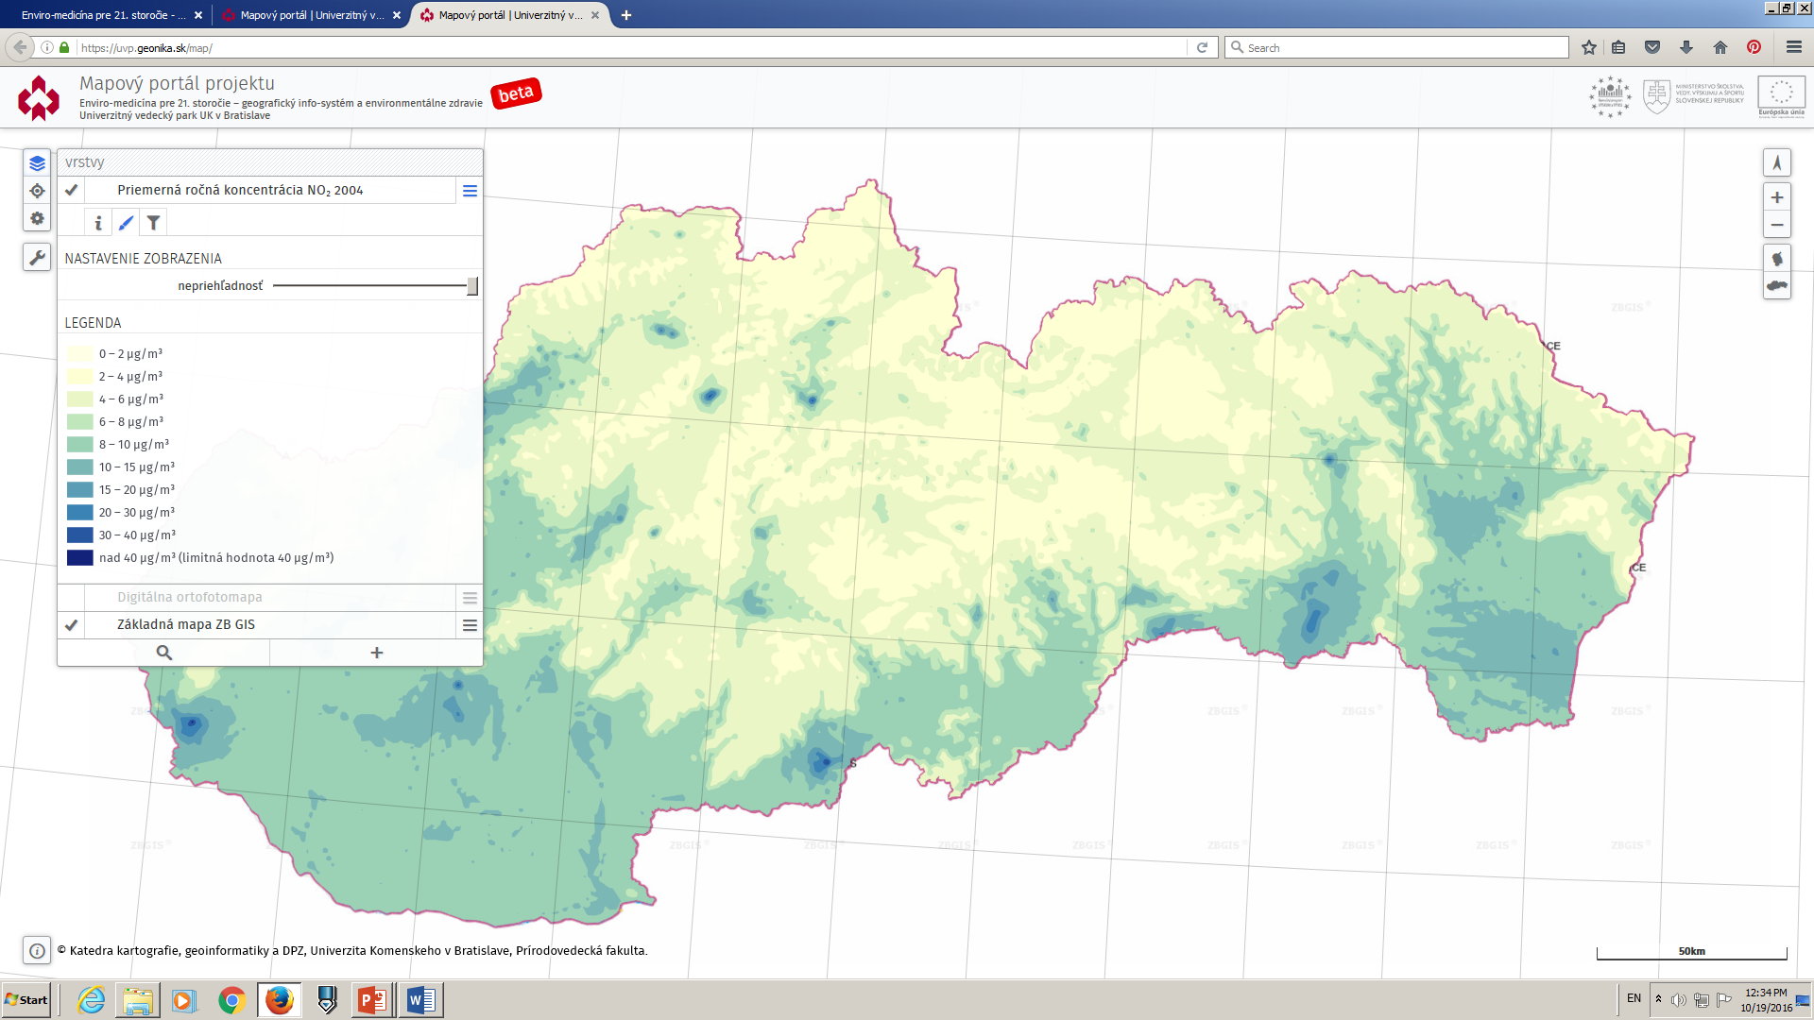
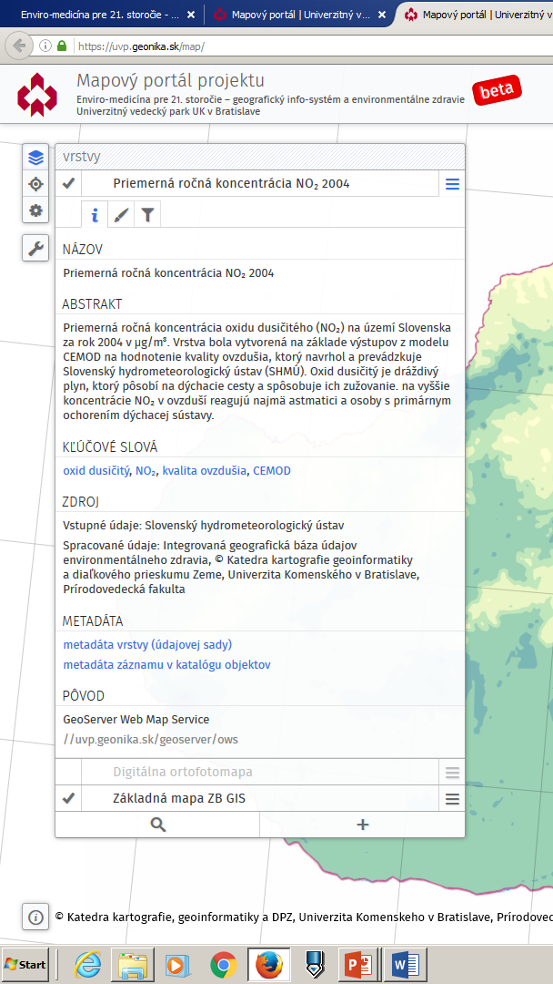
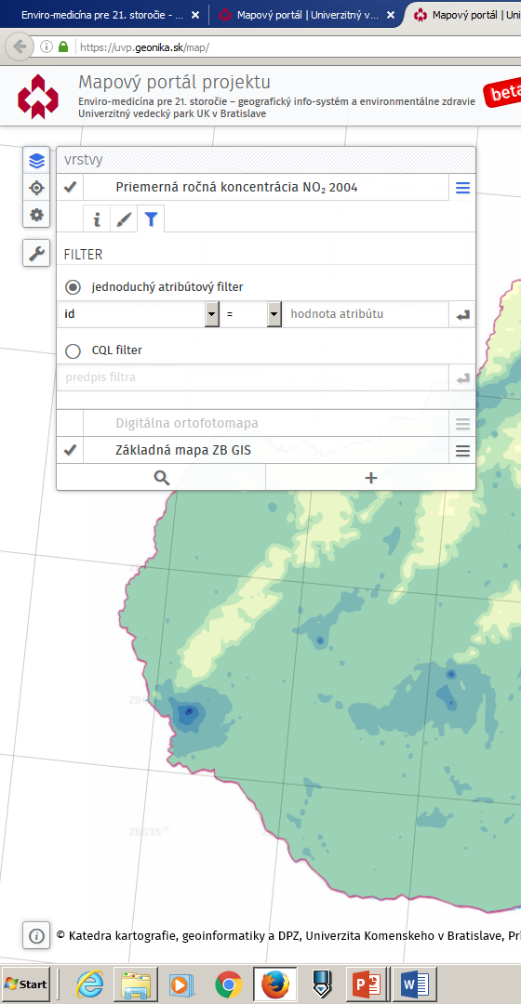
Informácie a nástroje k mapám GIS EZ

Slide 13
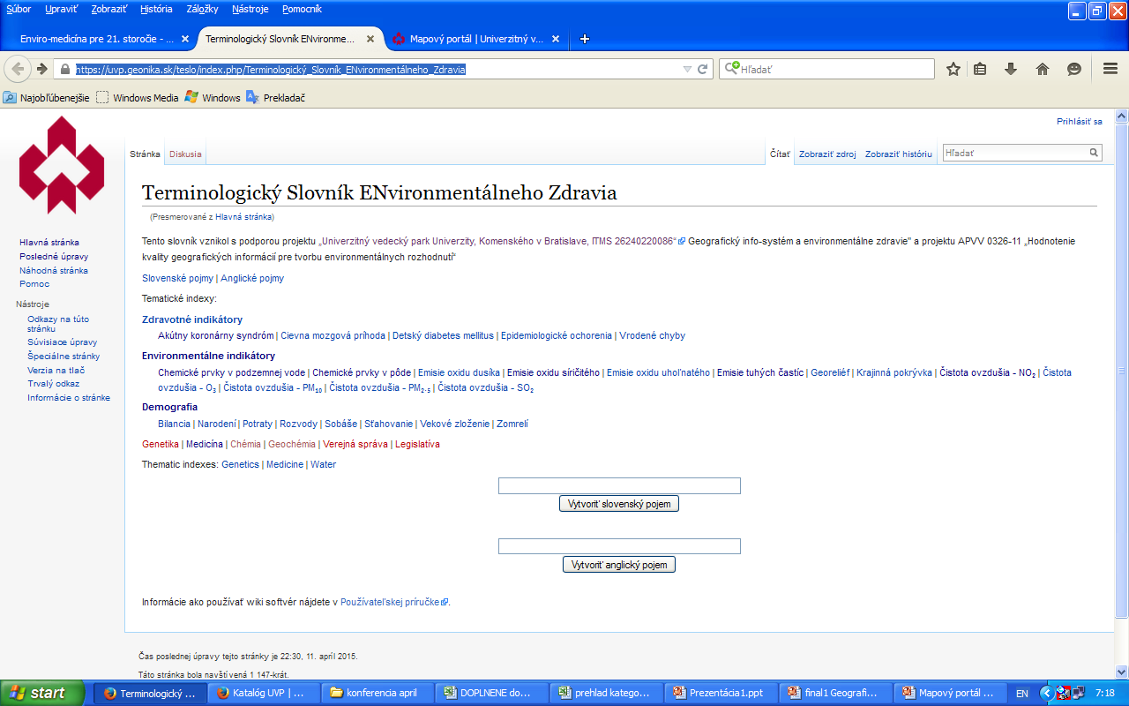
Terminologický slovník EZ
Popisuje kľúčové slová k publikovaným mapovým vrstvám
Umožňuje interaktívne pridávanie termínov
Aj s ukážkami kartografickej interpretácie ZI a EI
Interoperabilita: http://uvp.geonika.sk/?menu=produkty#teslo
Cez kľúčové slová v mapovom klientovi

Slide 14
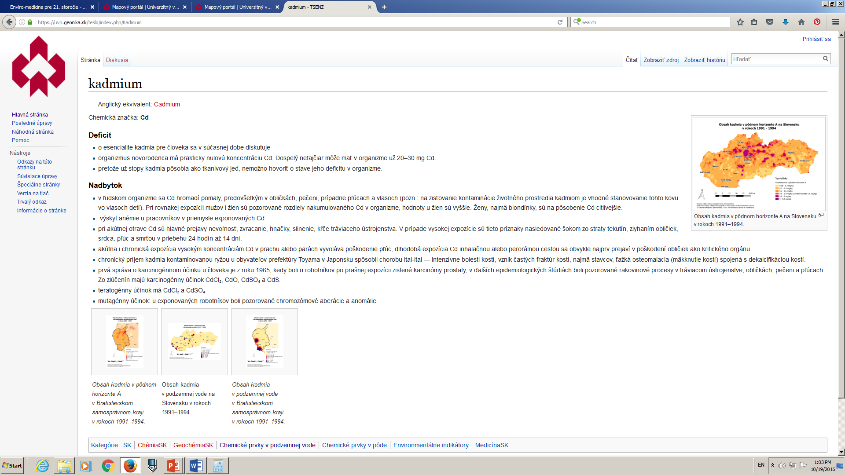
Termín v terminologickom slovníku

Slide 15
Priestorové modelovanie ZI a EI pomocou mapového klienta
Umožňuje modelovanie priestorových štruktúr pomocou dvojice mapových vrstiev a 9 priestorových operátorov
Získanie pridanej hodnoty, ktorá nebola v GBU
Vhodné na identifikáciu výskumných zámerov a modelovanie priestorových paternov, priestorovej autokorelácie a priestorových vzťahov ZI a EI

Slide 16
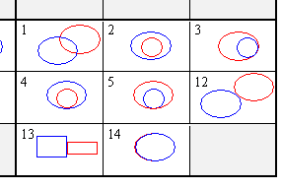
Úkážky databázového modelovania GIS EZ
Vždy potrebujeme 2 priestorové indikátory (EI, ZI)
Prvý PI označujeme predmet – je očakávaným výsledkom modelovania a má geometriu G1
Druhý PI označujeme kritérium – podľa ktorého sa vyberá predmet a má geometriu G2
V ďalších príkladoch používame G1 a G2 typu polygón.
Prečo?

Slide 17
M1: Železo v podzemnej vode podľa geomorfologického členenia
Výsledok dopytu na objekty vo vrstve 'Distribúcia železa v podzemnej vode SR' (s použitím atribútového filtra pv_fe_low > '0.1‚)v priestorovom vzťahu INTERSECTS s objektami vo vrstve 'Geomorfologické členenie SR' (s použitím atribútového filtra gid = '18‘ / podunajská rovina)

Slide 18
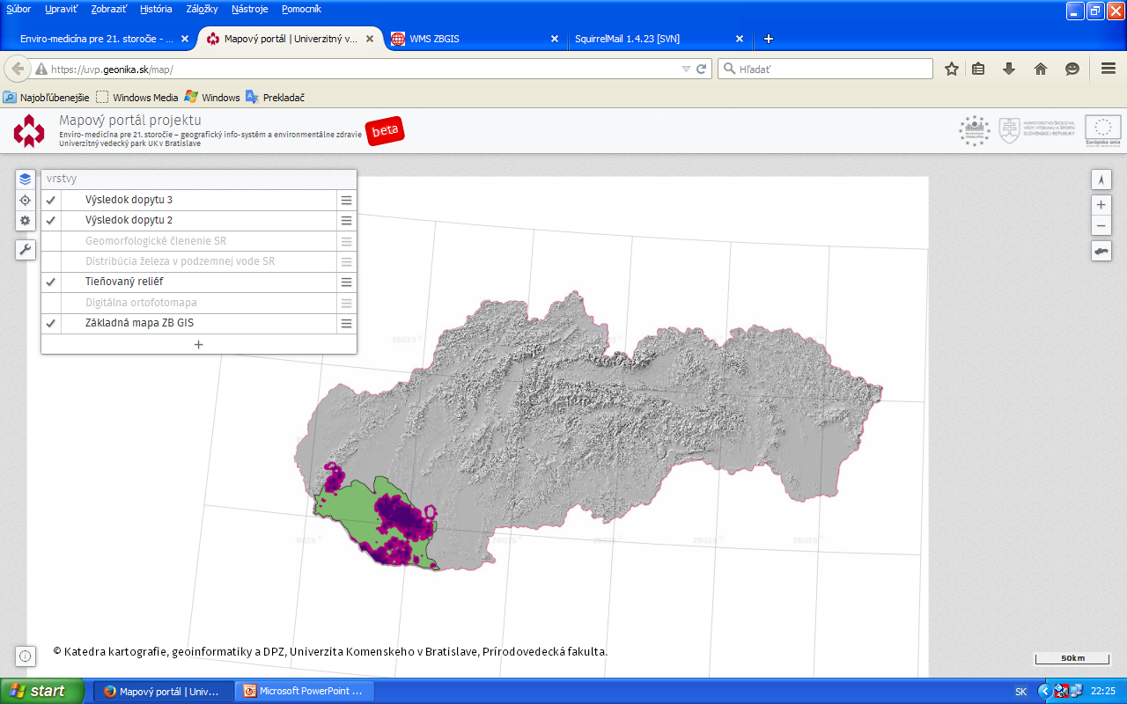

Slide 19
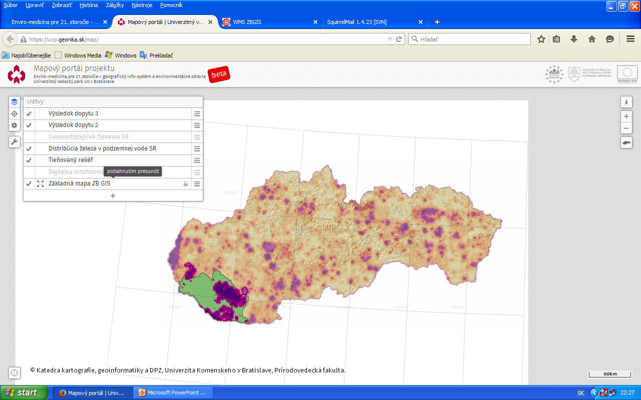

Slide 20
M2: Železo v podzemnej vode a AKS
Výsledok dopytu na objekty vo vrstve 'Distribúcia železa v podzemnej vode SR' (s použitím atribútového filtra pv_fe_low > '0.1') v priestorovom vzťahu INTERSECTS s objektami vo vrstve 'Výskyt pacientov s akútnym koronárnym syndrómom v roku 2011 za obce' (s použitím atribútového filtra pocet_spolu_abs > '2')

Slide 21
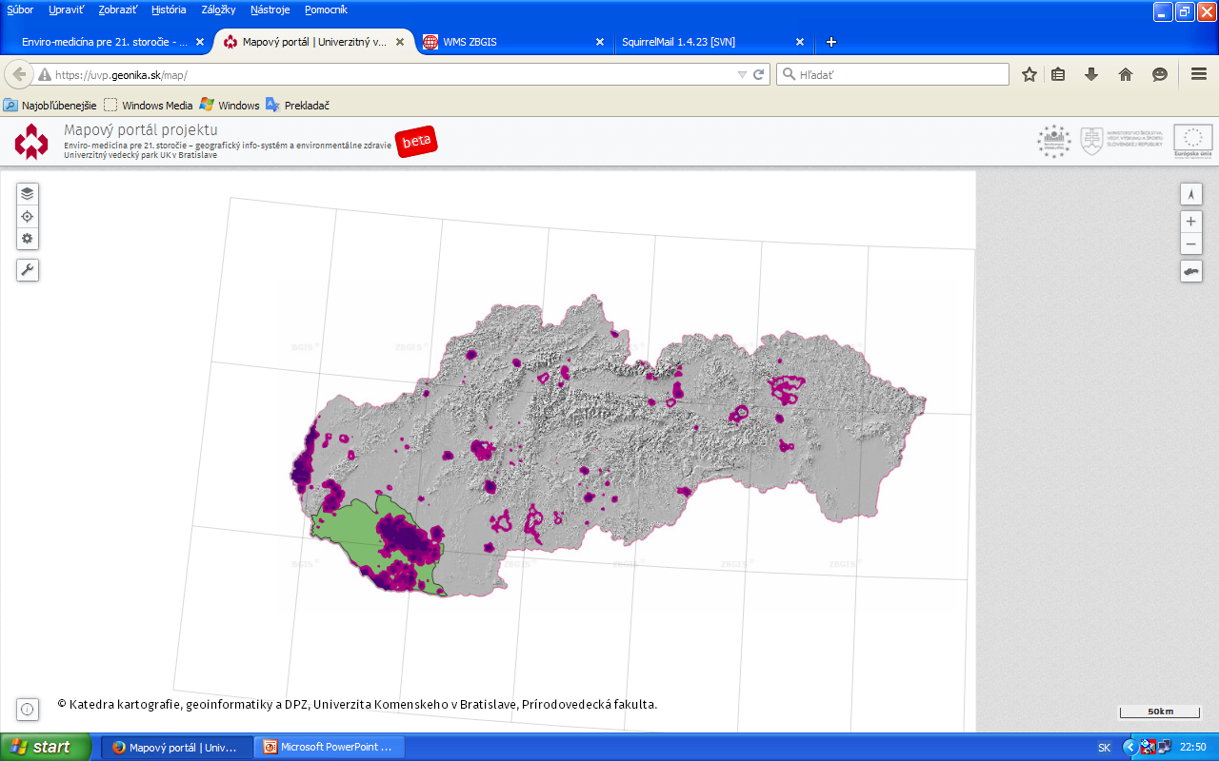
Železo v podzemnej vode a AKS – výstup

Slide 22
M3: Obce s výskytom AKS podľa Fe v PV
Výsledok dopytu na objekty vo vrstve 'Výskyt pacientov s akútnym koronárnym syndrómom v roku 2011 za obce' (s použitím atribútového filtra pocet_spolu_abs > '2') v priestorovom vzťahu INTERSECTS s objektami vo vrstve 'Distribúcia železa v podzemnej vode SR' (s použitím atribútového filtra pv_fe_low > '0.1')

Slide 23
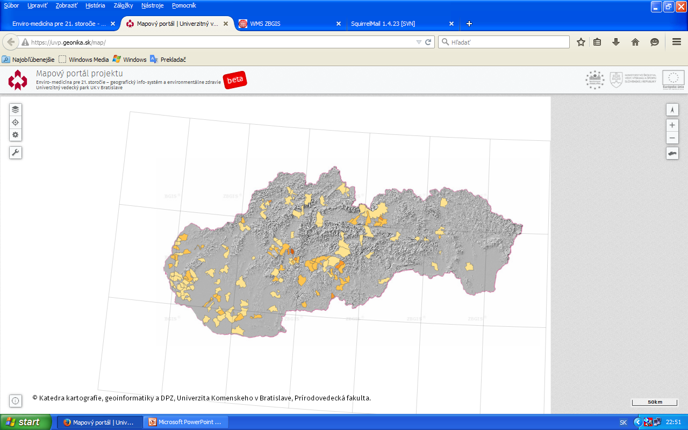
Obce s výskytom AKS podľa Fe v PV - výstup

Slide 24
M4 : Obce s nadlimitnou hodnotou AS v PV
Výsledok dopytu na objekty vo vrstve 'Hranica obcí SR' v priestorovom vzťahu INTERSECTS s objektami vo vrstve 'Distribúcia arzénu v podzemnej vode SR' (s použitím atribútového filtra value_limit = '1')

Slide 25
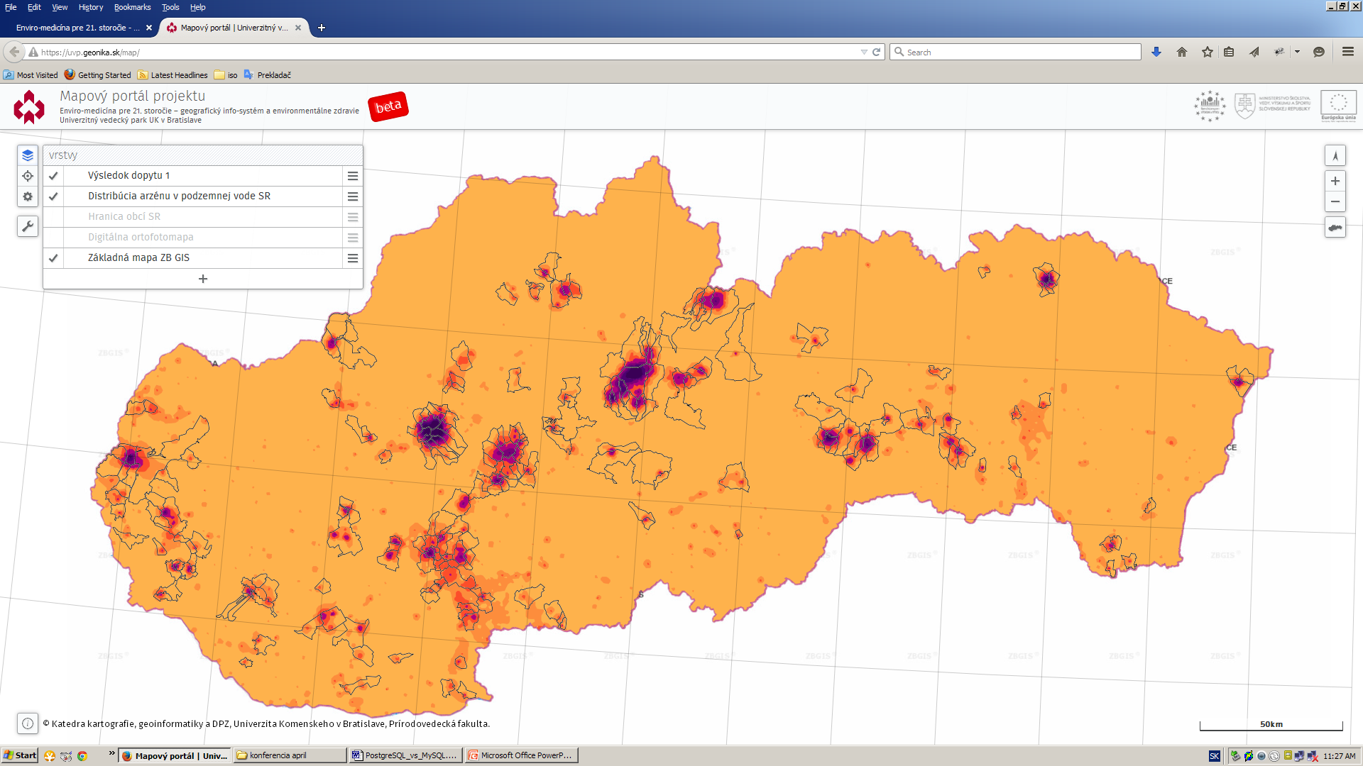
Obce s nadlimitnou hodnotou AS v PV – výstup

Slide 26
M5: As > limit v PV kde Cd > limit
Výsledok dopytu na objekty vo vrstve 'Distribúcia arzénu v podzemnej vode SR' (s použitím atribútového filtra value_limit = '1') v priestorovom vzťahu INTERSECTS s objektami vo vrstve 'Distribúcia kadmia v podzemnej vode SR' (s použitím atribútového filtra value_limit = '1')
Kompozícia s mapovými vrstvami DTM a Geomorf.

Slide 27
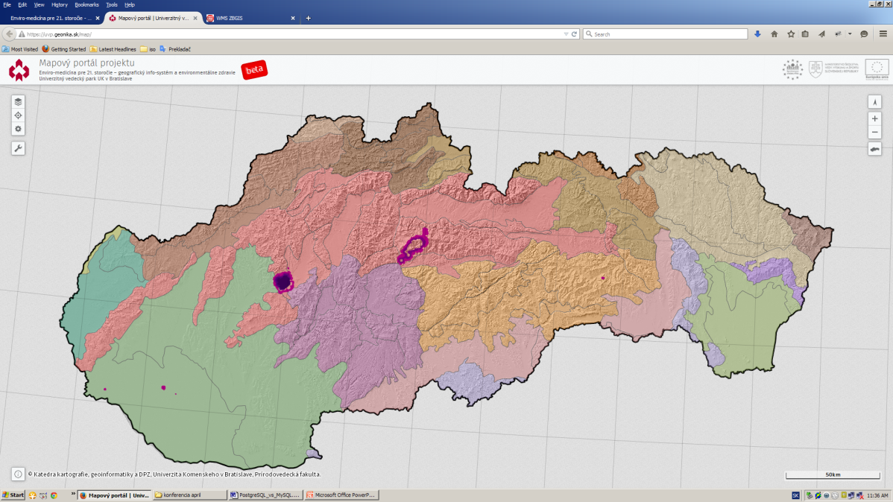
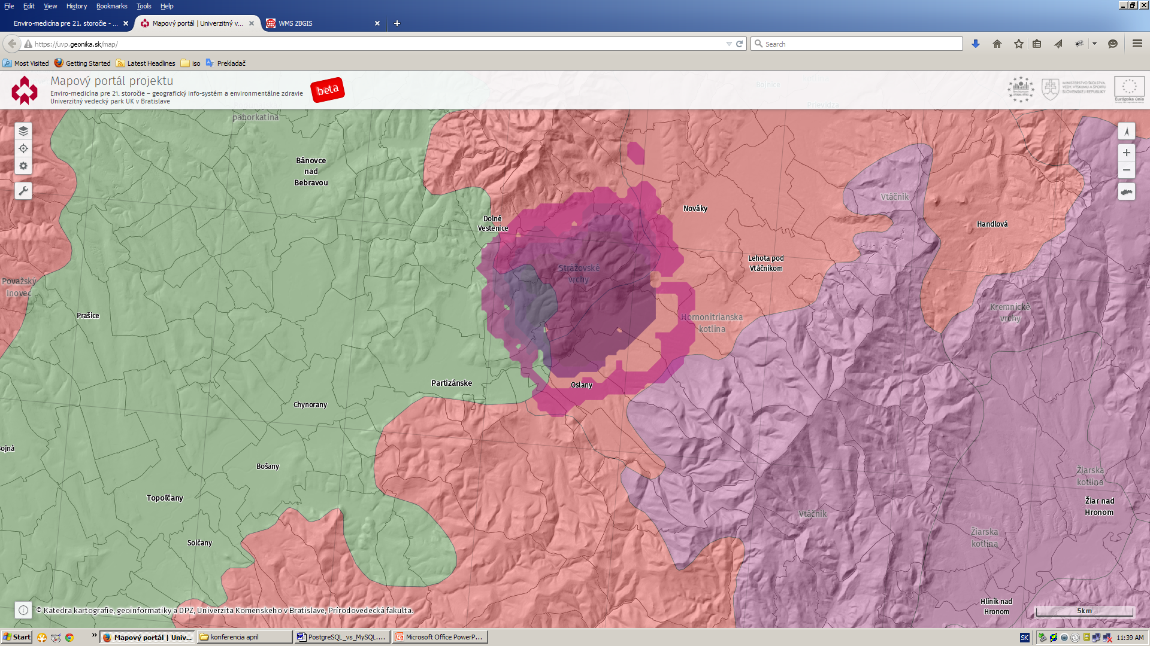

Slide 28
M6: Domy bez vodovodnej prípojky, kde je As v PV > limit
Výsledok dopytu na objekty vo vrstve 'Podiel domov bez vodovodnej prípojky za základné sídelné jednotky v roku 2011' (s použitím atribútového filtra bez_pripojky > '5') v priestorovom vzťahu INTERSECTS s objektami vo vrstve 'Distribúcia arzénu v podzemnej vode SR' (s použitím atribútového filtra value_limit = '1')

Slide 29
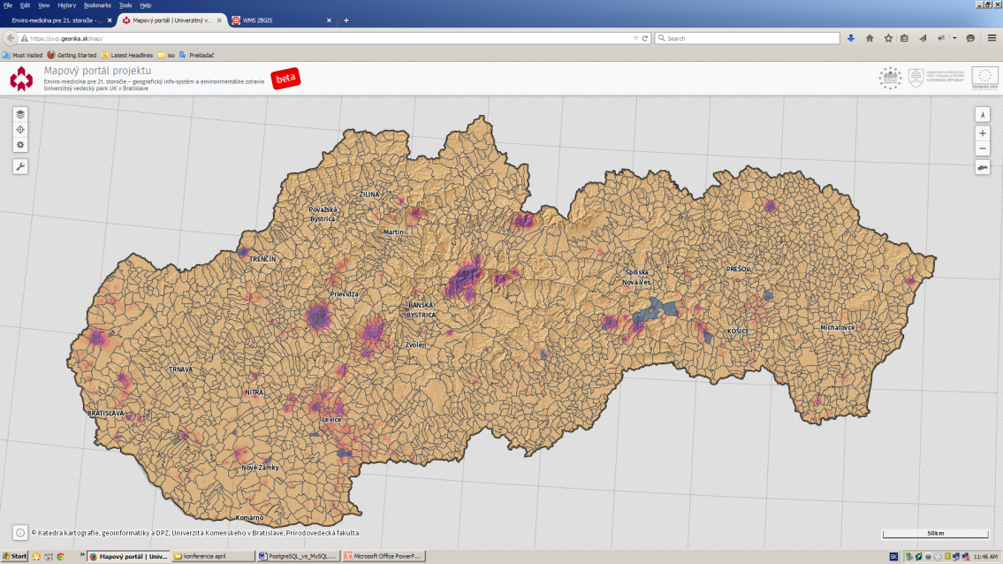
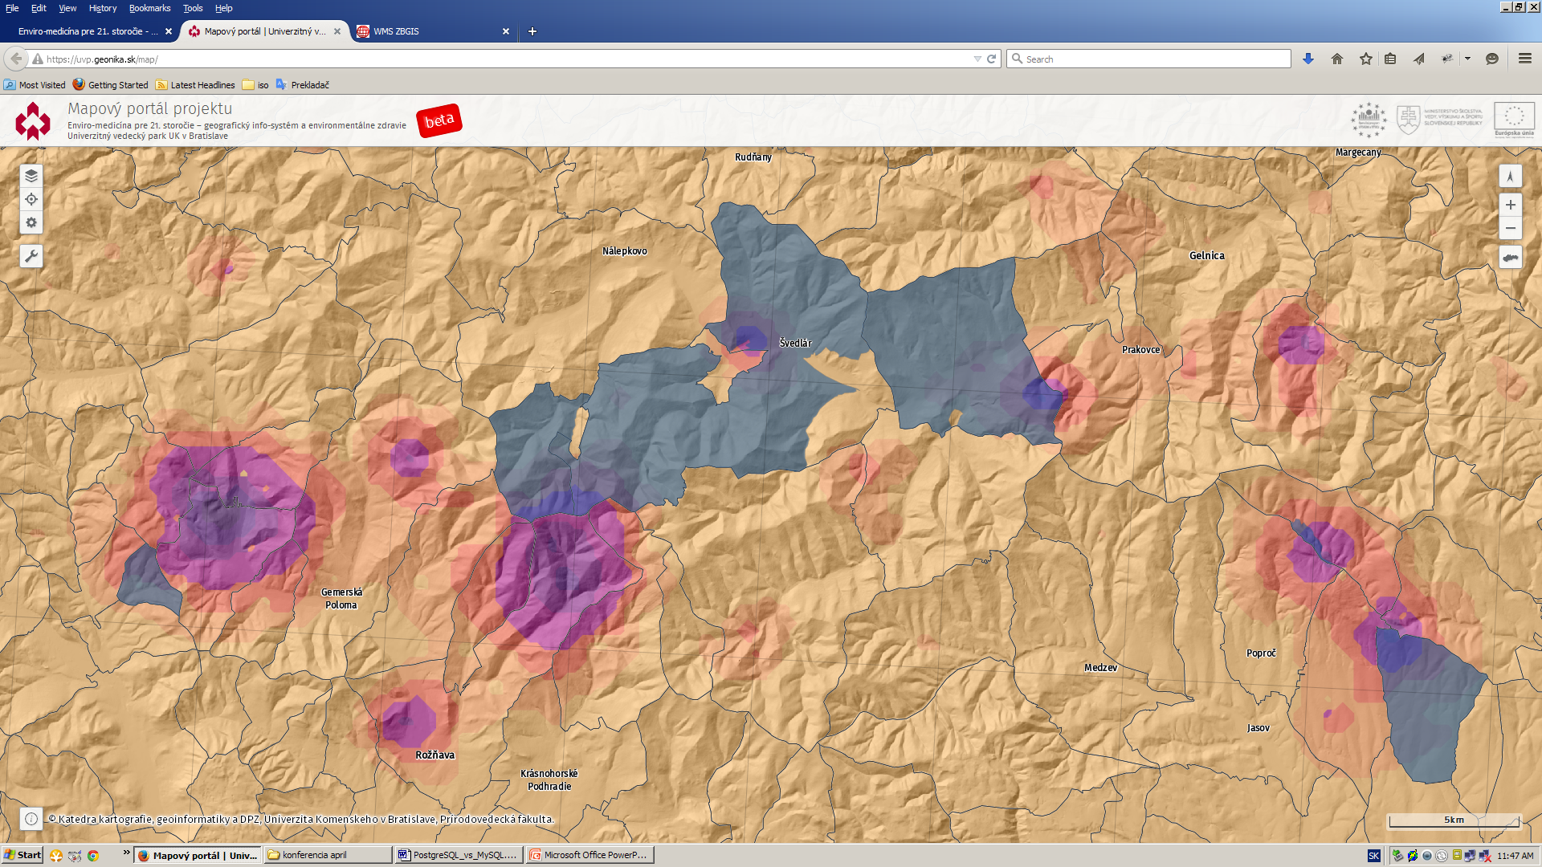

Slide 30
M7: Obce, kde je As v PV > limit
Výsledok dopytu na objekty vo vrstve 'Hranica obcí SR' v priestorovom vzťahu OVERLAPS s objektami vo vrstve 'Distribúcia arzénu v podzemnej vode SR' (s použitím atribútového filtra value_limit = '1')

Slide 31
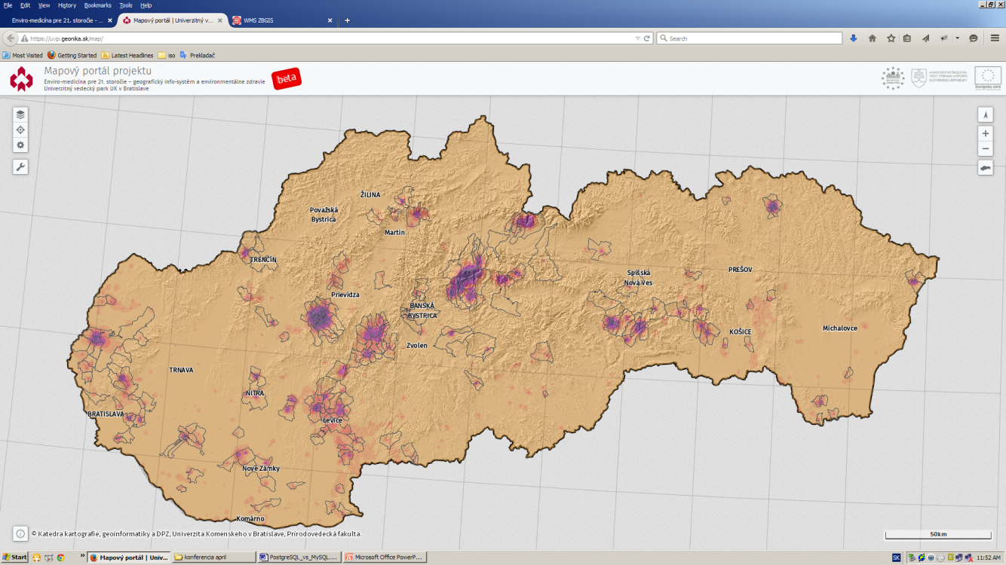
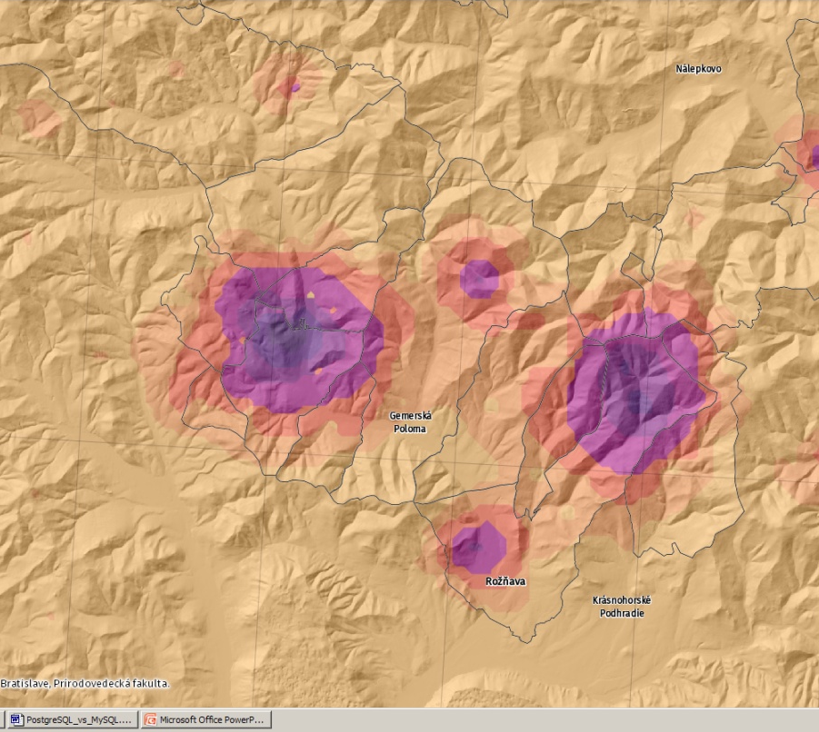
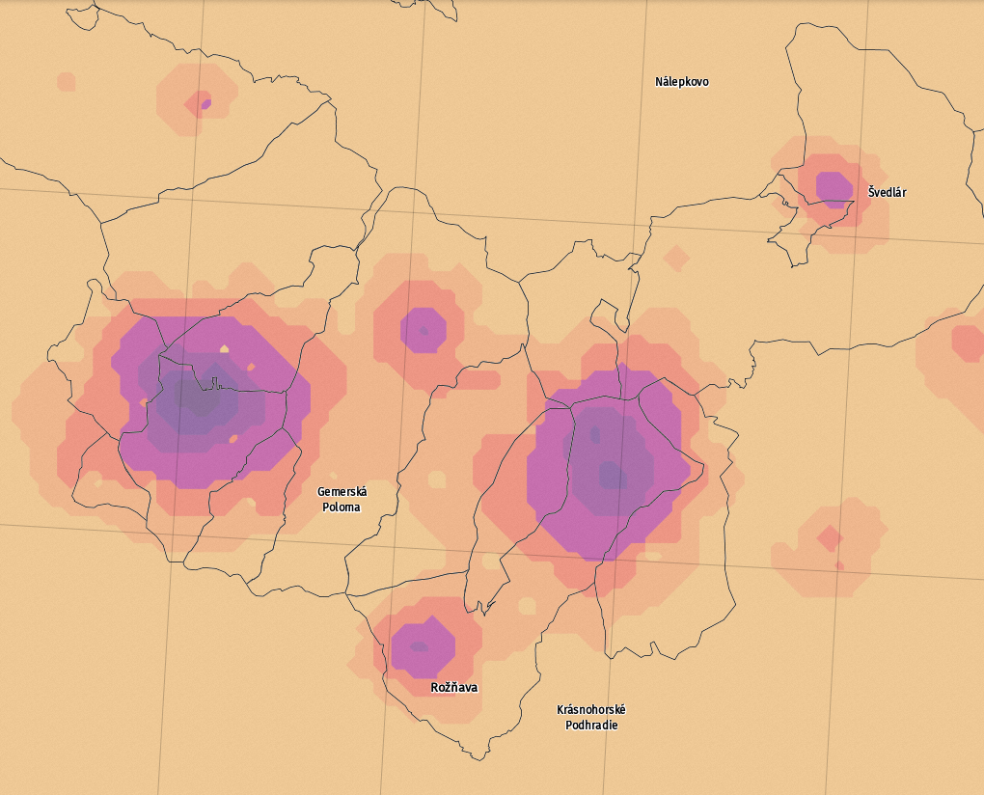

Slide 32
M8: CMP podľa NO2
Výsledok dopytu na objekty vo vrstve 'Výskyt pacientov s cievnymi mozgovými príhodami v rokoch 2003 až 2012 za obce' (s použitím atribútového filtra spolu_priemer_na_1000 > '5') v priestorovom vzťahu OVERLAPS s objektami vo vrstve 'Priemerná ročná koncentrácia NO₂ 2011' (s použitím atribútového filtra no2_low > '6')

Slide 33
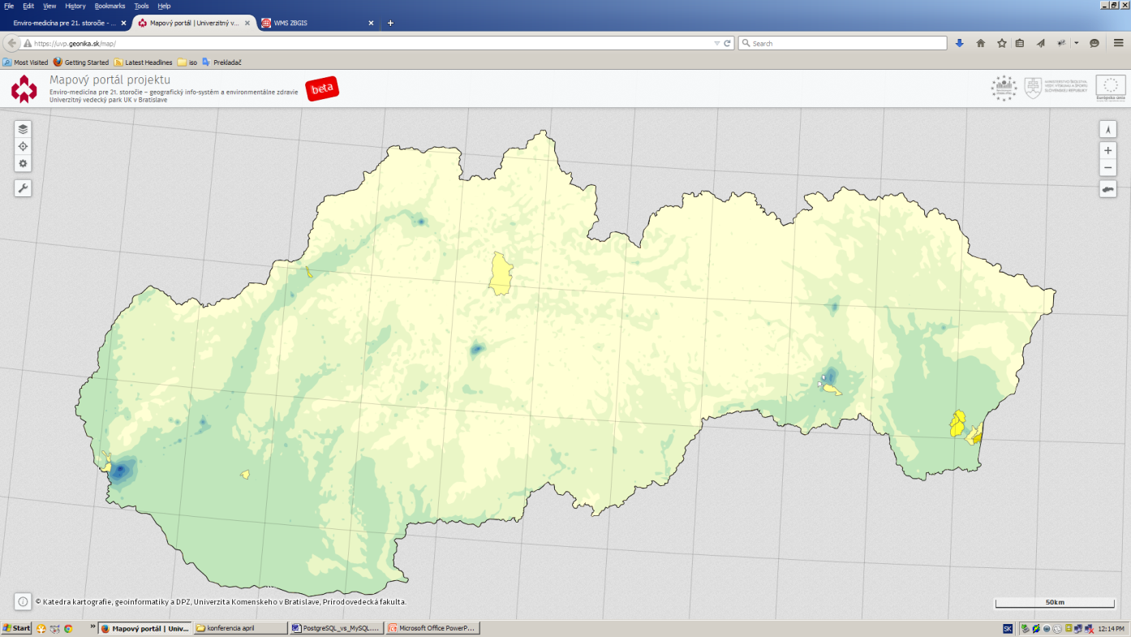
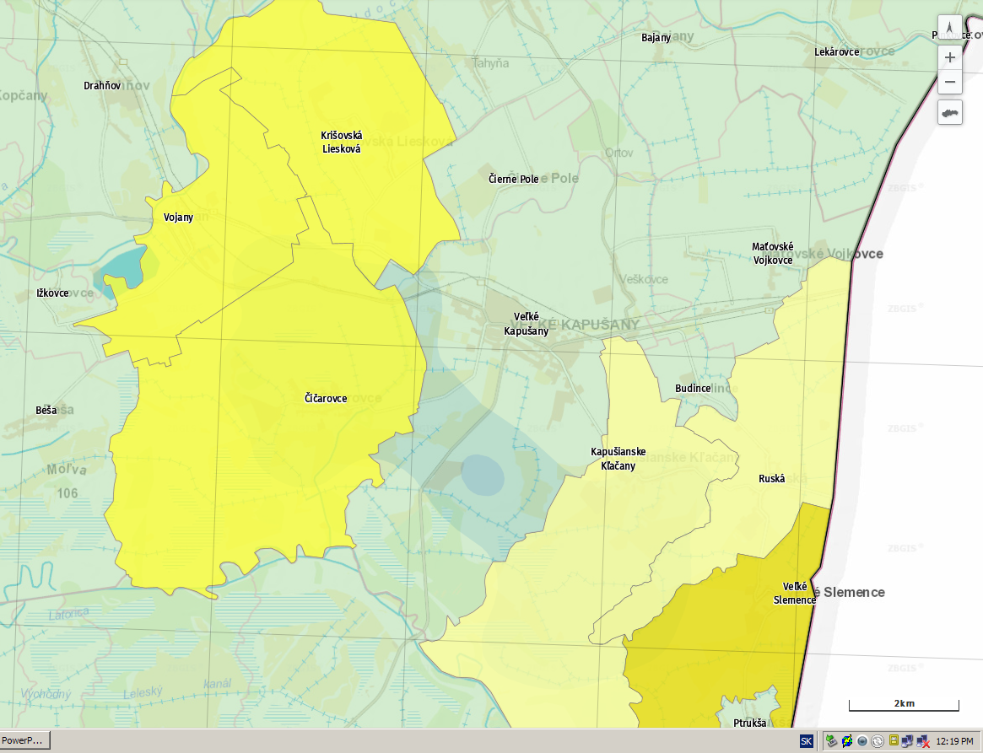
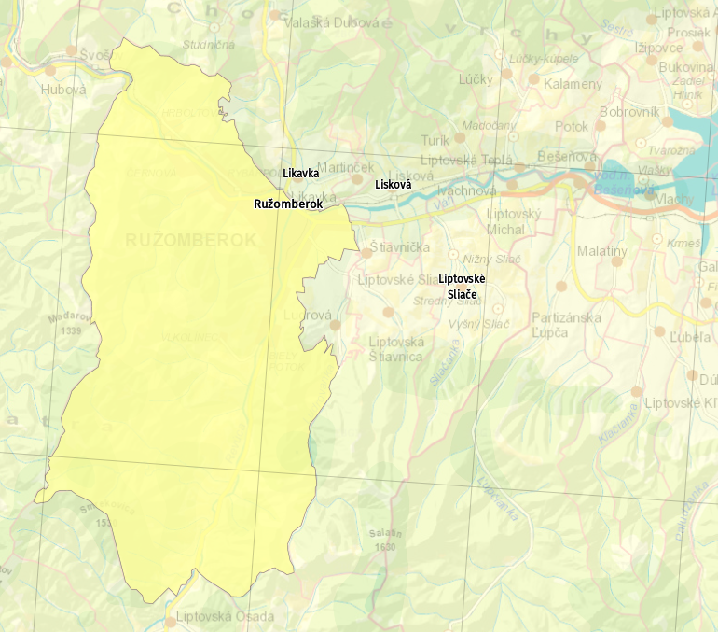

Slide 34
Aký je potenciál pridanej hodnoty geoweb riešenia ?
Potenciál modelovania priestorových štruktúr dvojíc ZI a EI
(355*355 – 355 )/2)=62835* 9PO=565515
1 2 3 4 ……355
2 3 4 …….355
3 4 …….256
…….
355

Slide 35
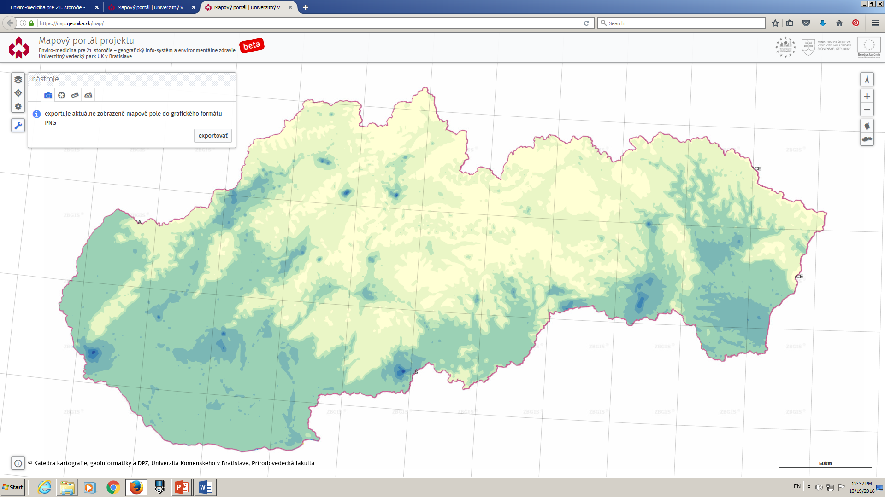
Možnosť mapových výstupov
exportuje aktuálne zobrazené mapové pole do grafického formátu PNG

Slide 36
Záver
Potenciál informačných zdrojov vytvára predpoklad na diskusiu o interdisciplinárnych výskumných zámeroch a hodnotenie rizika z hľadiska EZ
Pozývame Vás na online ukážku
https://uvp.geonika.sk/map/

Slide 37


Ďakujem za pozornosť

